Slide 1

VueJs

Slide 2
Introduction
Vue.js - création
Vue directives
Vue composant
Typescript
Tutoriel
Conclusion
00
Résumé
01
02
03
04
05
06
07

Slide 3
Introduction
01

Slide 4
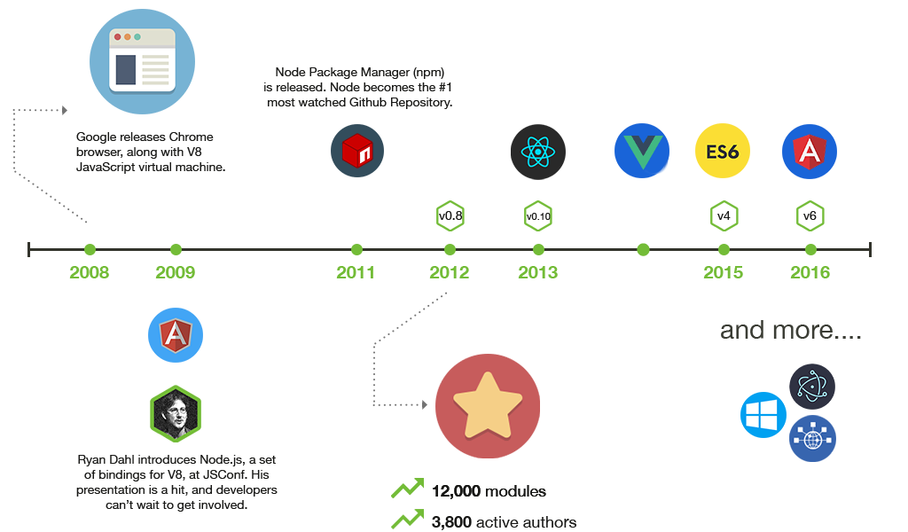
Le web
01.1

Slide 5
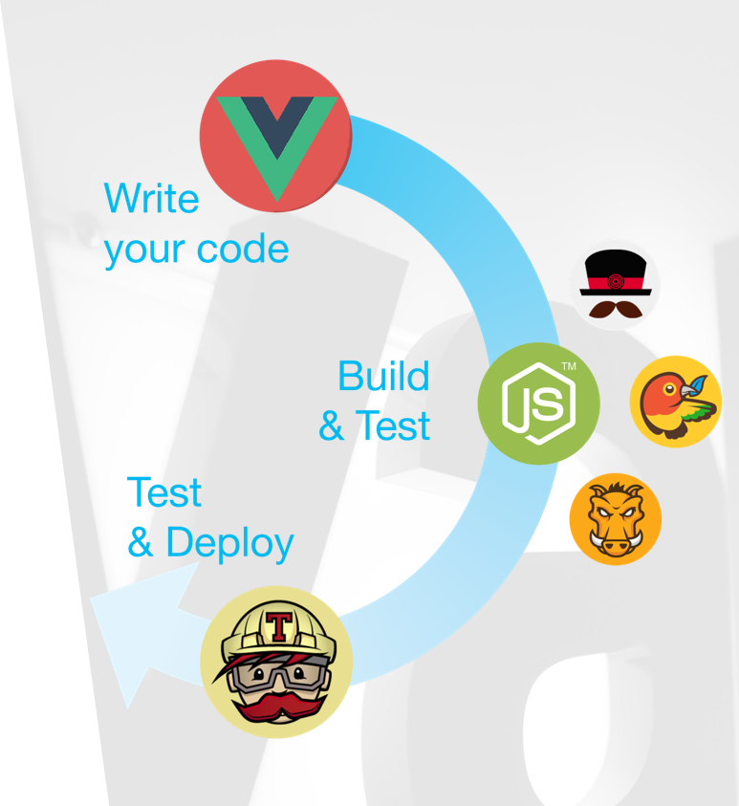
Les outils de développement
Node.js
Yo, Bower, Webpack, JSPM, Grunt / Gulp
IDE
IntelliJ / Webstorm,
SublimeText,
Atom,
Visual Code,
Eclipse + plugin AngularJS.
Les tests
Unitaire : Karma & Jasmine / Mocha,
End to End : Protractor, Zombi.js, Selenium,
Test webservice : SuperAgent,
Qualité de code : TsLint,
IC : Jenkins / Travis / GitLab.

Slide 6

Concept de base
01.2
Vue.js est un framework javascript développé par Evan You qui se veut accessible, versatile et performant.
Pourquoi VueJs ?
En comparaison de ce que j’ai pu tester avec d’autres frameworks front, j’ai effectivement trouvé que Vue.js est très simple à mettre en place. La création d’une application basique se fait en quelques lignes de code et les résultats sont rapidement là.

Slide 7

Vue-cli
01.3
https://github.com/vuejs/vue-cli
Webpack ou Browserify
Test unitaire intégré (karma)

Slide 8
Les vues Création
02

Slide 9

Les Vues - création
02.1
Chaque Vue vm ( ou ViewModel ) est initialisée en créant une instance de Vue avec le constructeur de la fonction Vue.
Quand vous créez une instance de Vue, vous devez passer un objet d’options qui contient les options pour les données, le template, l’élément de montage, les méthodes, les fonctions de retour du cycle de vie etc…

Slide 10
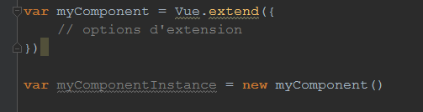
Les Vues - création
02.2
Le constructeur de Vue peut être étendu pour créer des constructeurs de composants réutilisables avec des options prédéfinies.
Pour le moment, vous avez juste besoin de savoir que tous les composants de Vue sont fondamentalement des instances de Vue étendues.

Slide 11
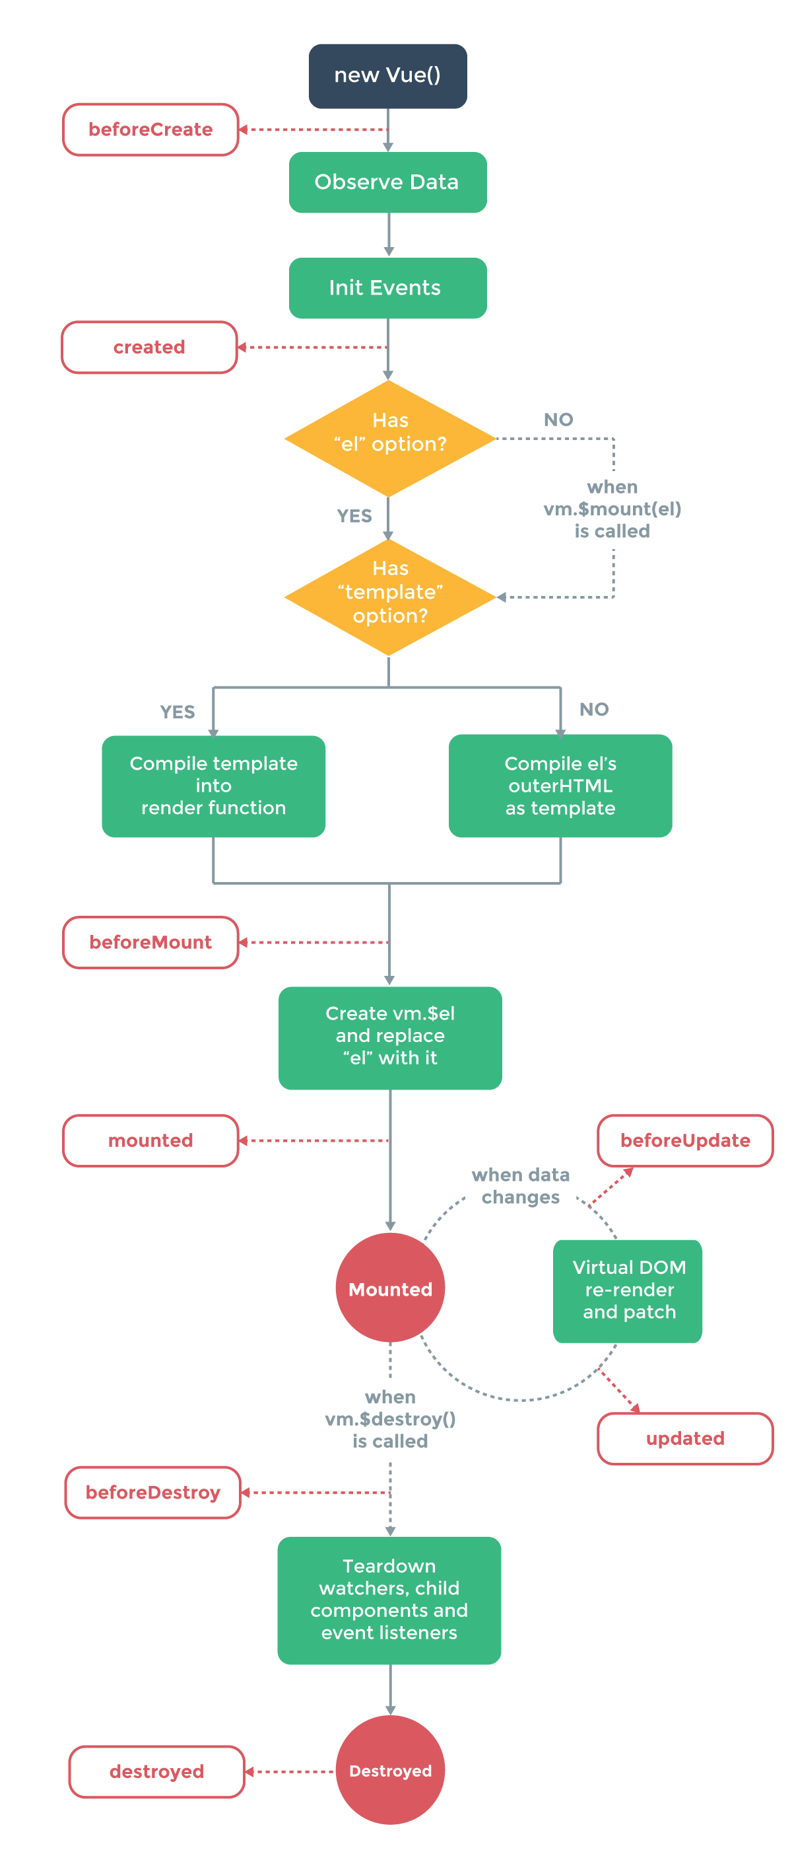
Les Vues – cycle de vie
03.1
Chaque instance de vue traverse une série d’étapes d’initialisation au moment de sa création.
Par exemple, elle doit mettre en place l’observation des données, compiler le template, monter l’instance sur le DOM et mettre à jour le DOM quand les données changent.
Il y aussi d’autres hooks :
mounted,
Updated,
destroyed.
Tous ces hooks de cycle de vie sont appelés avec leur this pointant sur l’instance de la vue qui les invoque.

Slide 12
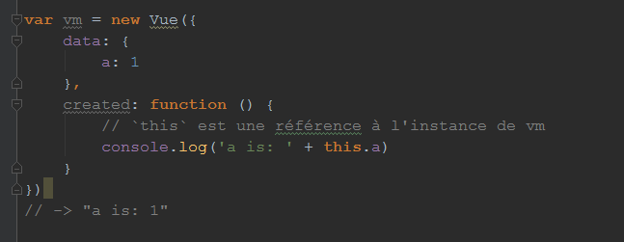
Les Vues – cycle de vie
03.2
En cours de route, on peut aussi invoquer des hooks de cycle de vie, qui nous donnent l’opportunité d’exécuter une logique personnalisée. Par exemple, le hook created est appelé une fois l’instance créée.

Slide 13

Les Vues – syntaxe des templates
Vue.js utilise une syntaxe de template basée sur le HTML qui vous permet de lier déclarativement le DOM rendu aux données de l’instance Vue. Tous les templates de Vue.js sont du HTML valide.
Vue compile les templates en des fonctions de rendu de DOM Virtuel. Combiné au système de réactivité, Vue est en mesure de déterminer intelligemment le nombre minimal de composants pour lesquels il faut re-déclencher le rendu et d’appliquer le nombre minimal de manipulations au DOM quand l’état de l’application change.
La forme la plus élémentaire de la liaison de données est l’interpolation de texte en utilisant la syntaxe “Mustache” (les doubles accolades).

Slide 14

Les Vues – syntaxe des templates
La balise Moutache sera remplacée par la valeur de la propriété msg de l’objet data correspondant. Elle sera également mise à jour à chaque fois que la propriété msg de l’objet data changera.
Vous pouvez également réaliser des interpolations à usage unique (qui ne se mettront pas à jour lors de la modification des données) en utilisant la directive v-once, mais gardez à l’esprit que cela affectera toutes les liaisons de données présentes sur le même noeud :

Slide 15
Vue.js
Les directives
03

Slide 16

Les directives
03.1
Les directives sont des attributs spéciaux avec le prefixe v-. Les valeurs attendues pour les attributs de directives sont une unique expression JavaScript
Le travail d’une directive est d’appliquer réactivement des effets secondaires au DOM quand la valeur de son expression change.
Ici, la directive v-if retirerait / insérerait l’élement <p> selon que l’expression seen soit considérée comme fausse / vraie.

Slide 17
Les directives prédéfinies
03.2
v-text : modifie le contenu texte,
v-html : modifie le contenu html,
v-if : fait apparaître ou disparaître un élément selon une valeur booléenne,
v-show: permet de masquer ou faire apparaître un élément,
v-else : à utiliser avec v-if et v-show,
v-on : permet de mettre en place un événement,
v-bind : permet de créer une liaison,
v-model : permet de lier la valeur d’un contrôle de formulaire,
v-for : crée un objet vue.js pour chaque élément se trouvant dans un tableau ou un objet,
v-transition : applique une transition,
v-ref : crée une référence d’un composant enfant pour son parent,
v-el : crée une référence d’un élément du DOM.

Slide 18


Les directives - Arguments
03.3
Certaines directives peuvent prendre un “argument”, indiqué par un deux-points après le nom de la directive. Par exemple, la directive v-bind est utilisée pour mettre à jour réactivement un attribut HTML :
Ici href est un argument, qui dit à la directive v-bind de lier l’attribut href de l’élément à la valeur de l’expression url. Un autre exemple est l’argument v-on qui écoute les évènements du DOM. Mais que nous verrons plus loin dans la gestion des évènements.

Slide 19

Les directives VueJs - modificateurs
03.4
Les modificateurs sont des suffixes spéciaux indiqués par un point, qui indique qu’une directive devrait être liée d’une manière spécifique. Par exemple, le modificateur .prevent dit à la directive v-on d’appeler event.preventDefault() lorsque l’évènement survient.
Voici d’autres exemples de modificateurs:
.stop,
.self,
.once,
.capture …

Slide 20
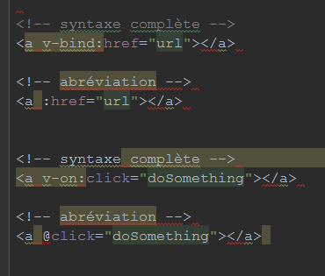
Les directives - abréviations
03.5
Le préfixe v- sert d’indicateur visuel pour identifier les attributs spécifiques à Vue dans vos templates.
C’est pratique lorsque vous utilisez Vue.js pour des comportements dynamiques sur un balisage existant, mais peut sembler verbeux pour des directives utilisées fréquemment.
Par ailleurs, le besoin d’un préfixe v-devient moins important quand vous développez une application monopage où Vue.js gère tous les templates. C’est pourquoi Vue.js fournit des abréviations pour deux des directives les plus utilisées, v-bind et v-on.

Slide 21
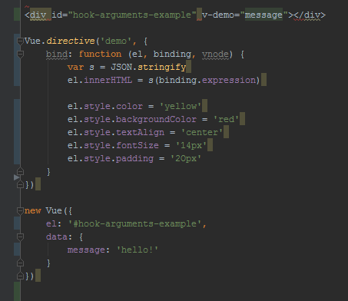
Les directives – Créer une directive custom
03.6
Par exemple nous voulons créer une directive pour afficher un titre avec des règles de style spécifiques.
La méthode bind a pour objet de relier la directive à l’élément du DOM.
Elle est appelée une seule fois au démarrage.
On a deux propriétés de la directive :
el : pour connaître l’élément du DOM lié à la directive, on peut alors manipuler cet élément à notre guise, ici je fixe des règles de style et le contenu,
expression : le contenu de l’expression.
Notes:
On pourrait bien sur le faire avec une classe CSS pour aboutir au même résultat mais ça va nous permettre de commencer avec la création de directive de façon simple.
Je définis une directive v-titre et je donne le texte du titre de façon littérale.

Slide 22
A vous de jouer – TP directives
03.6
Objectif du TP
1) Créer une directive pour changer le "background color" d'une <div> qui contient un texte.
2) Votre directive pourra avoir une couleur par défaut. Par exemple la couleur par défaut sera : yellow
3) Votre directive pourra aussi avoir comme argument la couleur de votre choix (dans le composant textComponent.vue un jeu de couleur est déjà renseigné dans l'objet data).
4) Vous pourrez également remplacer le texte de votre div par "Mon texte est de couleur : la couleur que j'ai passé en arguments à ma directive".
git checkout https://gitlab.com/linktogo/vuejs.git | branch vuejs2-directive

Slide 23
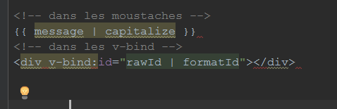
Les filtres
03.7
Vue.js permet de définir des filtres qui peuvent être utilisés pour appliquer des formatages de textes courants.
Les filtres sont utilisables à deux endroits : les interpolations à Mustaches et les expressions de v-bind. Les filtres doivent être ajoutés à la fin de l’expression JavaScript, indiqués par le symbole de la barre verticale :

Slide 24
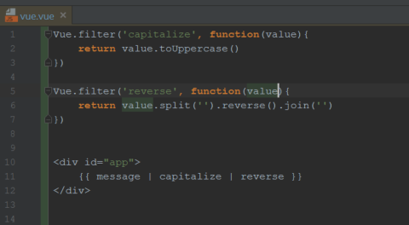
Les filtres
03.8
Les filtres peuvent aussi être chaînés.

Slide 25
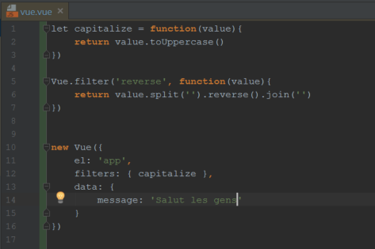
Les filtres
03.9
Les filtres peuvent être utilisés localement pour un composant en particulier.

Slide 26
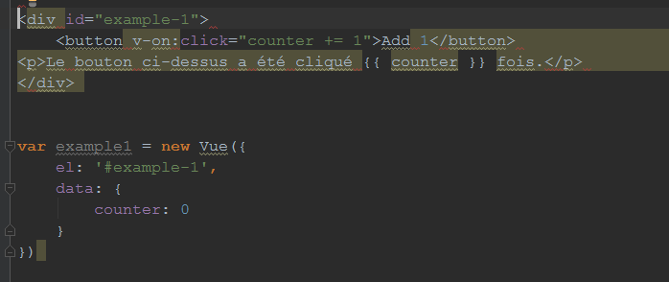
La gestion des évènements
03.10
Nous pouvons utiliser l’instruction v-on pour écouter les évènements du DOM afin d’éxecuter du JavaScript lorsque ces évènements surviennent.

Slide 27
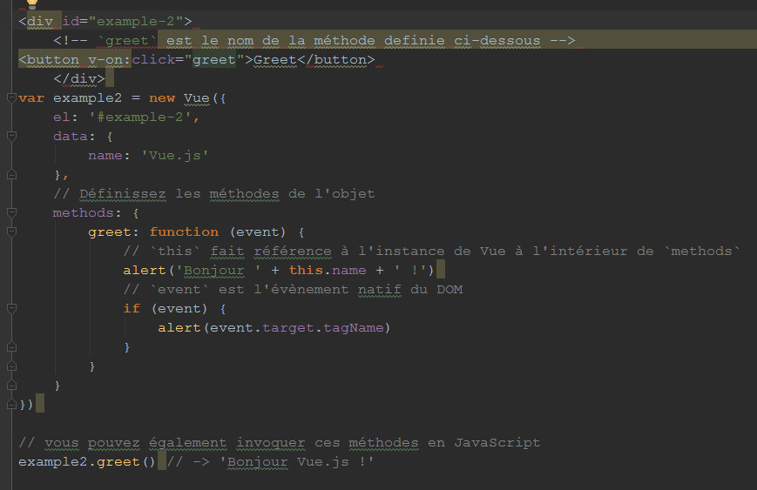
La gestion des évènements
03.11
v-on peut aussi accepter le nom d’une méthode que vous voudriez appeler.

Slide 28
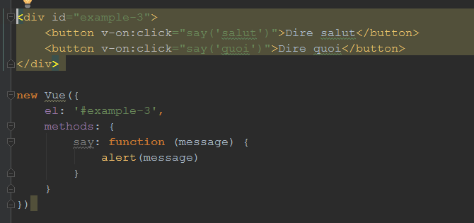
La gestion des évènements
03.12
Au lieu de lier directement la méthode par son nom dans l’attribut, nous pouvons également utiliser des méthodes dans une instruction JavaScript :

Slide 29
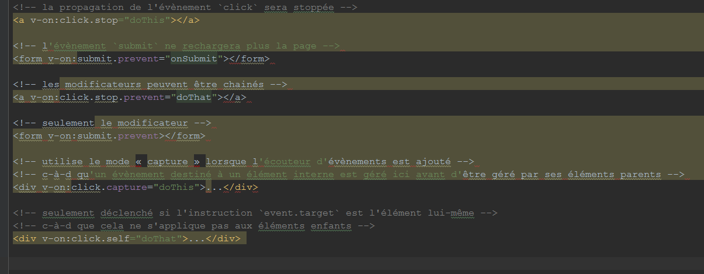
La gestion des évènements - Modificateurs
03.13
L’avantage des modificateurs est que les méthodes restent purement dédiées à la logique des données au lieu d’avoir à gérer les détails des évènements du DOM. Comme modificateurs on trouve: .prevent, .stop, .capture, .self, .once

Slide 30
La gestion des évènements – écouteurs dans le DOM
03.14
On ne devrait pas être inquiet du fait que l’ensemble de cette approche d’écoute d’évènements soit à l’encontre de la bonne vieille règle de la séparation des préoccupations.
Rassurez-vous - puisque toutes les fonctions et expressions sont strictement liées au « ViewModel » qui gère la vue courante, cela ne causera aucune difficulté de maintenance. En réalité, il y a plusieurs avantages à utiliser v-on :
Il est plus facile de localiser l’implémentation des fonctions gestionnaires dans votre code JS en survolant le code HTML.
Comme vous n’avez pas à attacher manuellement les écouteurs dans votre JS, le code du « ViewModel » peut être purement logique et sans DOM. Ceci le rend plus facile à tester.
Quand un « ViewModel » est détruit, tous les écouteurs d’évènements sont automatiquement retirés. Vous n’avez pas à vous soucier de le faire vous-même.

Slide 31

La gestion des formulaires
03.14
Vous pouvez utiliser la directive v-model pour créer une liaison de données bidirectionnelle sur les champs de formulaire (input, select ou textarea).
Elle choisira automatiquement la bonne manière de mettre à jour l’élément en fonction du type de champ. Bien qu’un peu magique, v-model est essentielle pour mettre à jour les données lors des évènements de saisie utilisateur sur les champs, ainsi que quelques traitements spéciaux pour certains cas particuliers.
v-model ne prend pas en compte la valeur initiale des attributs value, checked ou selected fournis par un champ.
Elle traitera toujours les données de l’instance de vue comme la source de vérité. Vous devez déclarer la valeur initiale dans votre JavaScript, dans l’option data de votre composant. Exemple avec les champs de saisie:

Slide 32

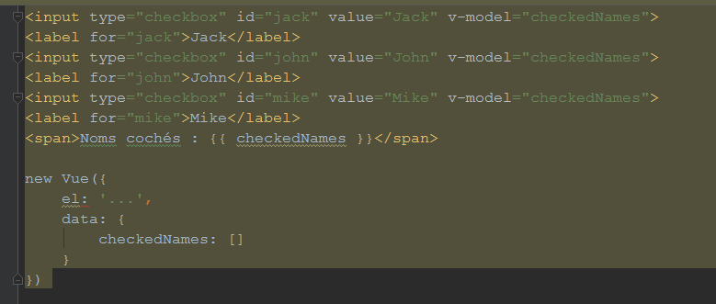
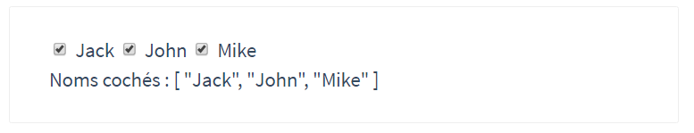
La gestion des formulaires
03.15
On peut utiliser v-model pour les checkbox :
Checkbox multiples lié au même tableau (array) :

Slide 33
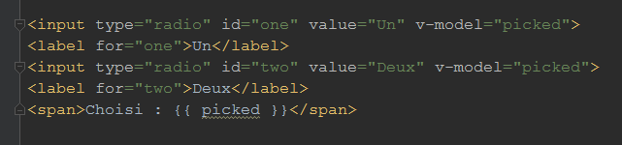
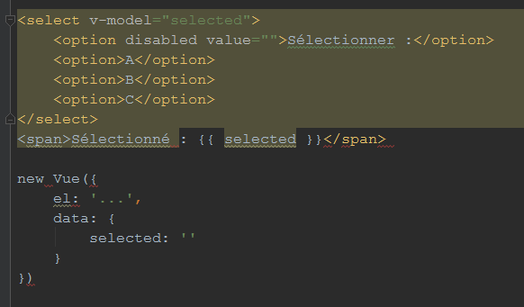
La gestion des formulaires
03.15
Radio:
Select:

Slide 34

La gestion des formulaires - modificateurs
03.16
Lazy
Par défaut, v-model synchronise le champ avec les données après chaque évènement input (à l’exception de l’exécution d’une méthode de saisie comme). Vous pouvez ajouter le modificateur lazy pour synchroniser après que les évènements changent.
Number
Si vous voulez que la saisie utilisateur soit automatiquement convertie en nombre, vous pouvez ajouter le modificateur number à vos champs gérés par v-model et d’autres méthodes comme : Trim

Slide 35
Vue.js Les composants
04

Slide 36

Les composants
Les composants sont l’une des plus puissantes fonctionnalités de Vue. Ils vous permettent d’étendre les éléments de base du HTML pour encapsuler du code réutilisable. À un haut niveau, les composants sont des éléments personnalisables auxquels le compilateur de Vue attache un comportement.
Pour créer un composant global, on peut utiliser Vue.component(tagName, option).

Slide 37
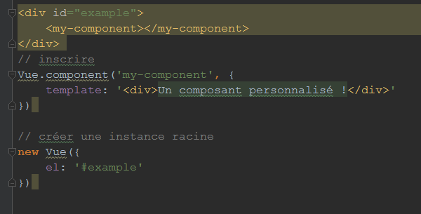
Les composants
Une fois inscrit, un composant peut être utilisé dans le template d’une instance en tant qu’élément personnalisé, <my-component></my-component>.
Assurez-vous que le composant soit inscrit avant l’instanciation de l’instance racine de Vue.

Slide 38
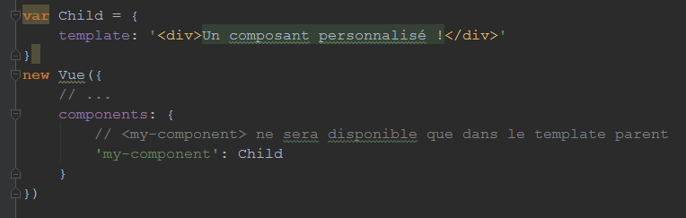
Les composants
Vous n’êtes pas obligé d’inscrire chaque composant de manière globale. Vous pouvez rendre un composant disponible dans la portée d’un(e) autre composant/instance en l’inscrivant avec l’option components lors de l’instanciation.

Slide 39
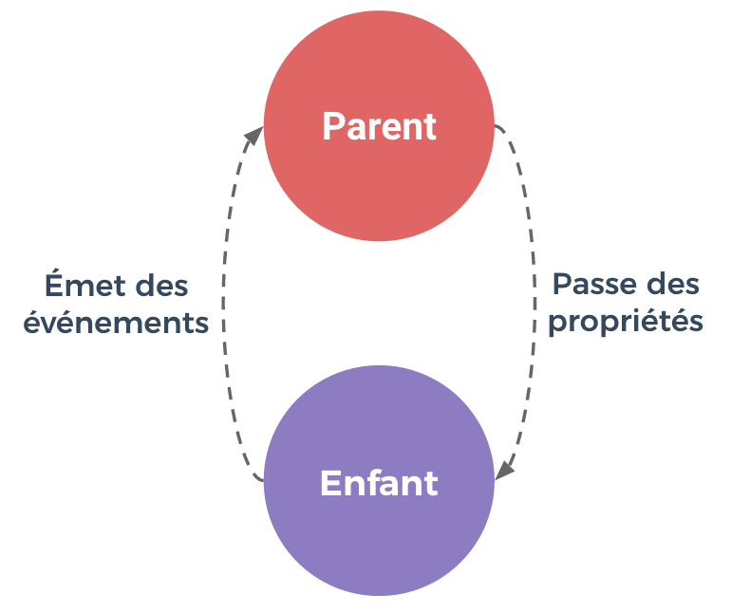
Les composants
Les composants sont destinés à être utilisés ensemble, le plus souvent dans une relation parent-enfant :
Le parent peut avoir besoin de passer des données à l’enfant, et l’enfant peut avoir besoin d’informer le parent que quelque chose s’est produit à l’intérieur. Cependant, il est également très important de garder le parent et l’enfant aussi découplés que possible via une interface clairement définie. Cela assure que le code de chaque composant peut être écrit de manière relativement isolée, cela les rend plus maintenables et potentiellement plus simples à ré-utiliser.
Dans Vue.js, la relation parent-enfant peut être résumée ainsi : descente de props, remontée d’événements. Le parent passe les données à l’enfant via les props, et l’enfant envoie des messages à son parent via les événements.

Slide 40
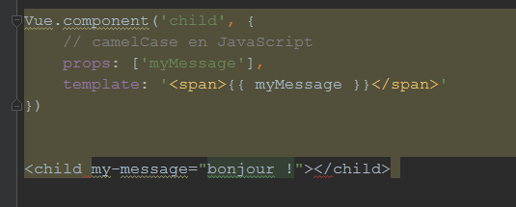
Les composants

Slide 41
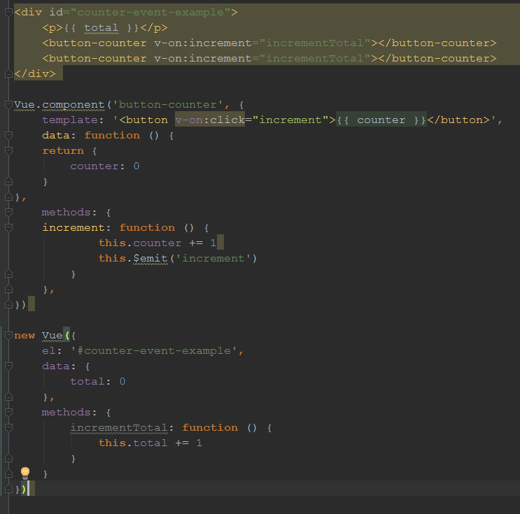
Les composants – V-on évènements personnalisés
Chaque instance de Vue implémente une interface d’événements, cela signifie qu’elle peut :
Écouter un événement en utilisant $on(eventName)
Déclencher un événement en utilisant $emit(eventName)

Slide 42
Les composants - slots
Pour faire de la distribution de contenu à l’instar d’Angular et les transclusions.
Le composant <app> ne sait pas quel contenu peut être présent à l’intérieur de sa cible de montage. Ceci est défini par n’importe quel composant parent qui utilise <app>.
Le composant <app> a son propre template.
Pour faire fonctionner la composition, nous avons besoin d’un moyen pour entremêler le « contenu » du parent et le template de son propre composant. C’est un processus appelé distribution de contenu. Vue.js implémente une API de distribution de contenu modélisée à partir du brouillon spécification sur les Web Components, en utilisant l’élément spécial <slot> pour servir de points de distribution pour le contenu original.

Slide 43
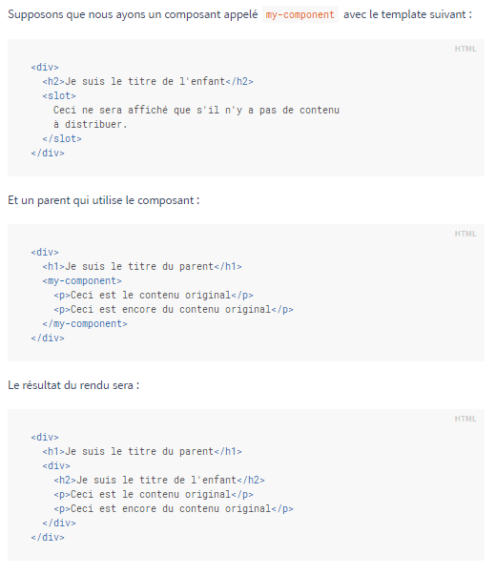
Les composants – slot unique
Le contenu parent sera évincé si le template du composant enfant contient au moins une balise <slot>. Quand il n’y a qu’un seul slot sans attributs, tout le fragment de contenu sera inséré à sa position dans le DOM, remplaçant le slot lui-même.
Tout ce qui était contenu à la base dans les balises <slot> est considéré comme du contenu par défaut . Voici un exemple:

Slide 44
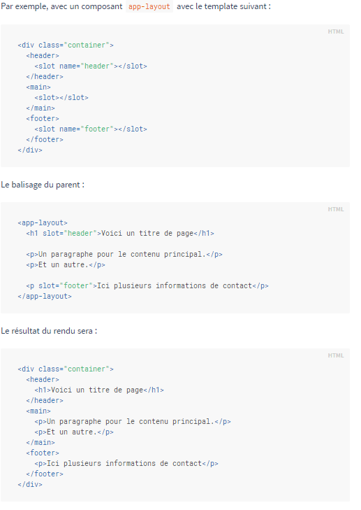
Les composants – slots nommés
04.1
Les éléments <slot> ont un attribut spécial, name.
Ils peuvent être utilisés pour personnaliser la façon dont le contenu doit être distribué.
Vous pouvez avoir de multiples slots avec des noms différents.

Slide 45
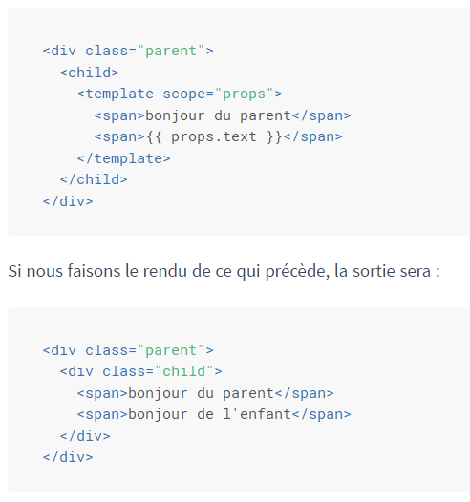
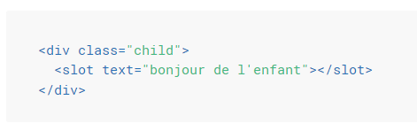
Les composants – slots avec portée
Un slot avec portée est un type de slot spécial qui fonctionne comme un template réutilisable (auquel on peut passer des données) au lieu d’éléments déjà rendus.
Dans un composant enfant, passez simplement les données via le slot :
Dans le parent, un élément <template> avec un attribut spécial scope indique que c’est un template pour un slot avec portée.

Slide 46
TypeScript
05

Slide 47
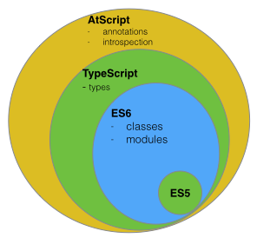
TypeScript
03.1
Permet le typage de Javascript
Est un projet de Microsoft (2012)
Communauté active.
Coté Google
DartJS,
ATScript pour ajouter les annotations.
TypeScript
Types
Annotations
ES6
Classes
Modules
ES5
Après fusion d’ATScript et TypeScript

Slide 48
TypeScript
03.2
Principes
Gère les extensions .ts ou .tsx,
Apporte le typage à JavaScript,
Compile en JavaScript standard (ES3, ES5, ES2015, ESNext)
Supporte les structures de module CommonJS, AMD et SystemJS,
Génère un code très lisible.
TypeScript
Types
Annotations
ES6
Classes
Modules
ES5

Slide 49
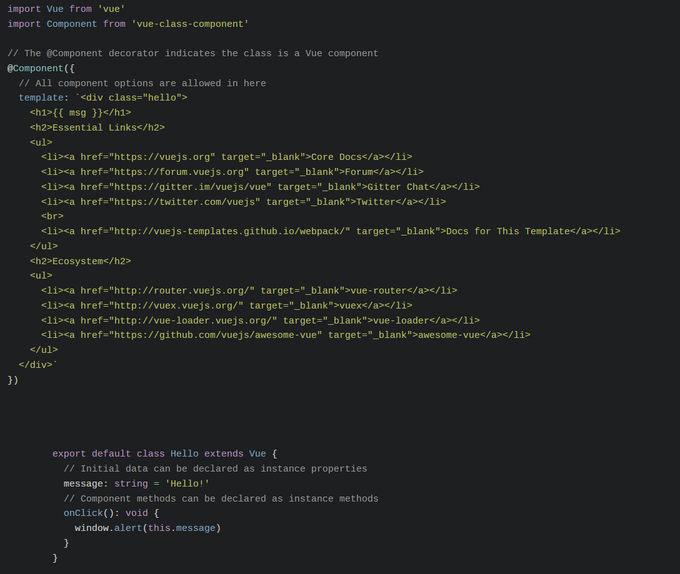
TypeScript - Component
03.2
Utilisation d’annotation
Extends de la class Vue
Utilisation beforeRouteEnter
Utilisation beforeRouteLeave

Slide 50
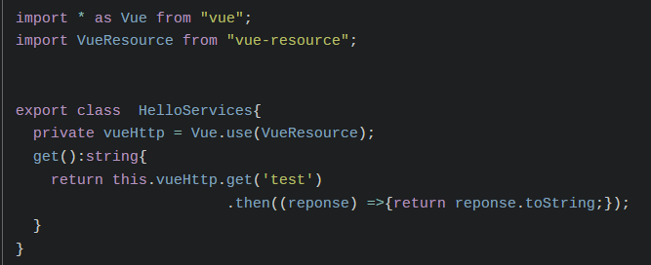
TypeScript - Services
03.2
L’utilisation de vue-ressource permet d’utiliser les promises
ES6
Classes
Modules

Slide 51
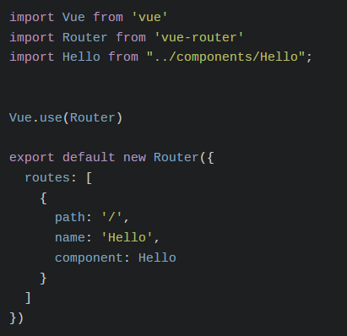
TypeScript - Router
03.2
L’utilisation du router permet d’injecter plusieurs composants séparé.
Il permet de faire plusieurs page pour une même application vue.
ES6
Classes
Modules

Slide 52
TP FINAL

Slide 53
A vous de jouer – TP final Todo List
1 – Créer un composant <todos> et afficher un titre H1 qui aura pour titre Todos.
2 – Créer une nouvelle tâche. Au niveau du composant on va définir un state. ( 2 propriétés une pour gérer le placeholder et l’autre pour gérer les nouvelles tâches.
3 – Ajouter un nouvelle tâche.
4 – Créer un footer et ajouter un span pour savoir le nombre de tâches qu’il reste à faire.
5 – Mettre en place les filtres, toutes les tâches, les tâches à faire , les tâches faites.
6 – Cocher toutes les tâches.

Slide 54
A vous de jouer – TP final Todo List
7 – Supprimer une tâche en particulier.
8 – Afficher le footer si il y a une ou des todos.
9 – Supprimer les tâches terminées.
10 – Editer le nom d’une tâche.
11 – Créer une directive sur le focus pour effacer un input. Utiliser nextTick pour attendre le prochain update du DOM.
12 – Au blur, arrêter d’éditer le champs.

Slide 55
Des questions ?

